Slide 1

Етичко хаковање индустријских управљачких система употребом ControlThings платформе

Slide 2
Увод
Са све већим повезивањем ICS система са интернетом, њихова рањивост на разне претње постаје забрињавајућа.
У прошлости безбедност SCADA система није била велика преокупација програмера и стручњака.
Етичко хаковање обухвата активности испитивања и анализе информационих система и мрежа са дозволом и сагласношћу власника или одговорне организације.
Експерименте треба изводити у контролисаним условима.
Разматраће се сценарији напада на ICS системе користећи методе офанзивне безбедности.

Slide 3
Опис области и циљ рада
Индустријски управљачки системи представљају сет компјутерских хардверских и софтверских компоненти који су одговорни за надгледање, контролисање и управљање у иднустријским процесима и системима.
ControlThings платформа је kali linux дистрибуција која је специјално опремљена за процењивање безбедности и пентестирање индустријских управљачких система.
Циљ: Истражити слабости ICS система

Slide 4
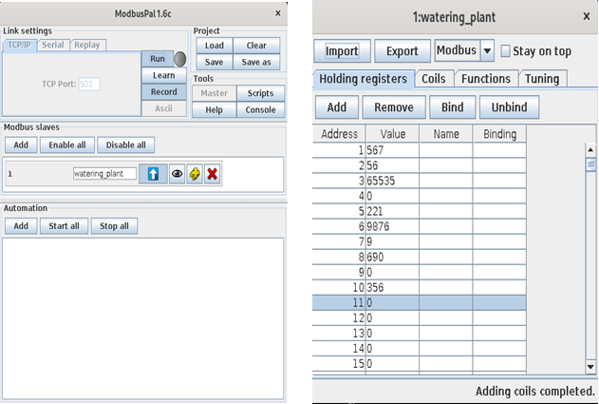
Експерименти
За симулацију modbus уређаја и PLC контролера у истраживању коришћен је ModbusPal

Slide 5
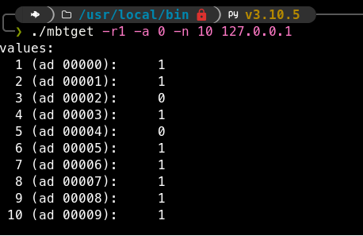

ЕКСПЕРИМЕНТ: mbtget
Представља алат који је специјално дизајниран за тестирање и за интеракцију са Modbus уређајима.
Дозвољава читање и упис података из/у Modbus регистре
Циљ овог експеримента је експлоатисање слабости Modbus протокола.
Слабост аутентификације.

Slide 6
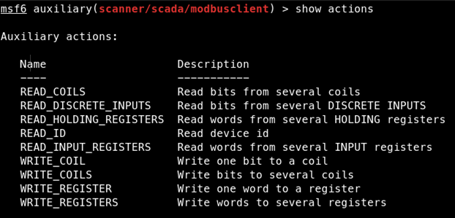
ЕКСПЕРИМЕНТ: metasploit framework
Пружа информације о безбедносним рањивостима и помаже у тестирању и пентестирању.
Фокус ће бити на експлоатисању слабости Modbus протокола користећи msfconsole.

Slide 7
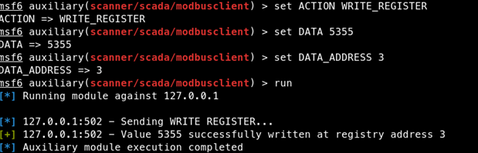
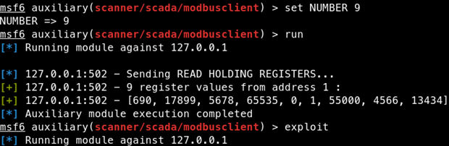
ЕКСПЕРИМЕНТ: metasploit framework
Акција уписа
Акција читања

Slide 8
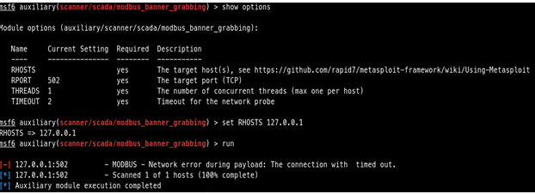
modbus_banner_grabbing
Користи се за добијање основних информација о Modbus уређајима у мрежи.
Уколико постоји modbus уређај у мрежи тада ће га модул детектовати.

Slide 9
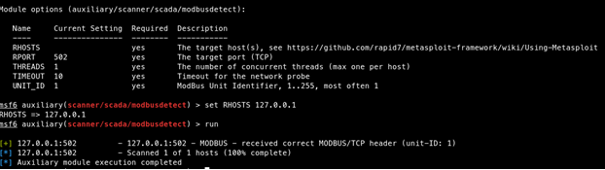
modbusdetect
Употребљава се искључиво за проверу да ли се у систему користи Modbus протокол

Slide 10
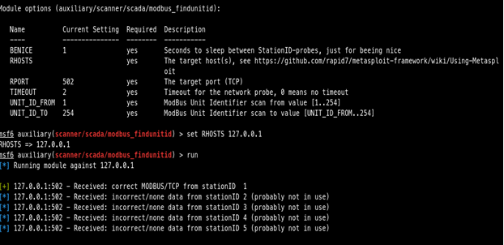
modbus_findunitid
Користи се да би се установила комуникација са конкретним уређајем пре него што се пошаљу Modbus команде.
Омогућава проналажење свих идентификатора уређаја који се налазе у мрежи која је таргетована

Slide 11
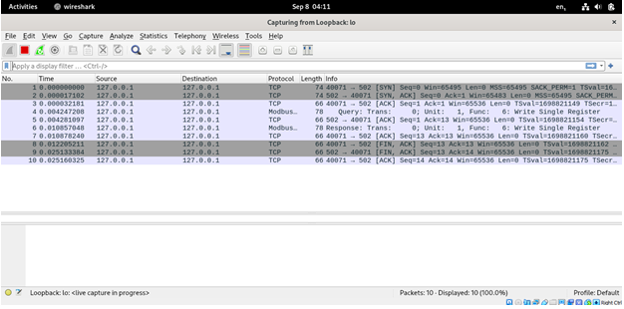
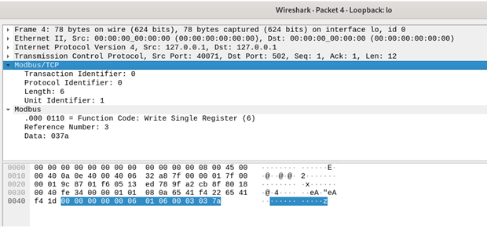
ЕКСПЕРИМЕНТ: Снимци мрежног саобраћаја

Slide 12
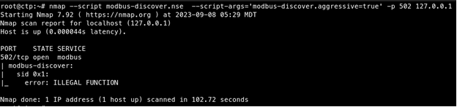
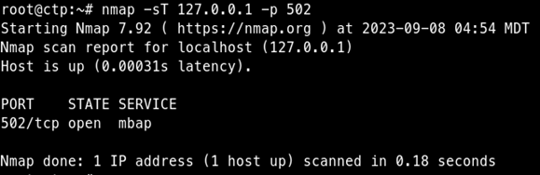
ЕКСПЕРИМЕНТ: nmap
Са овим експериментом, биће спроведено извиђање на SCADA системе користећи скенирање портова и нмап скрипте.

Slide 13
ЕКСПЕРИМЕНТ: Гугл скада хаковање
SCADA системи који користе веб интерфејс су рањиви.
Гугл претражује и складишти и индексира информације које пронађе на скоро свакој веб локацији и страници.
Мало je познато да Гугл има језик за извлачење тих информација.
Употребом „Google Dorks“ за нпр. Siemens компанију, можемо циљно тражити такав систем.
„Google Dorks“ наредба изгледа: „ inurl:/Portal/Portal.mwsl “.

Slide 14
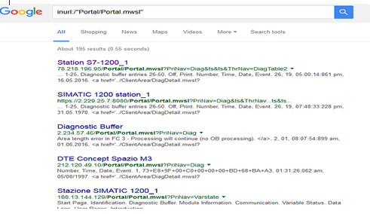
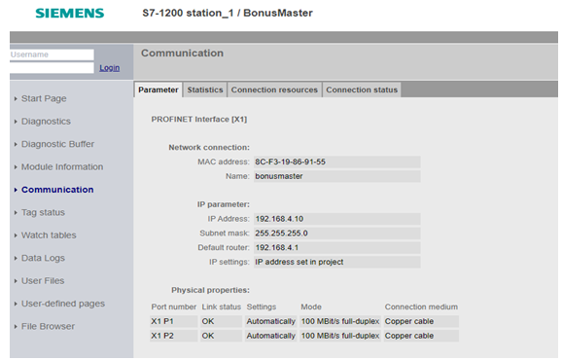
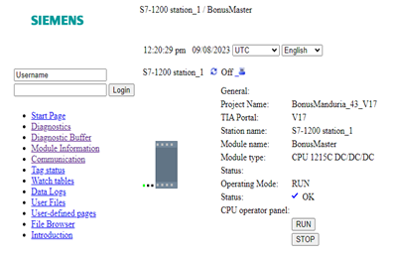

Slide 15
закључак
Платформа ControlThings, је значајан корак напред у обезбеђивању сајбер безбедности за индустријске управљачке системе.
Напредак у области сајбер безбедности индустријских управљачких система захтева ангажовање стручњака, константно праћење нових претњи и технолошких решења
Уз адекватне мере заштите, овакви системи могу остати отпорни на потенцијалне сајбер претње и обезбедити поуздан рад у индустријксим окружењима.
Ова истраживања су показала колико је важно посветити пажњу сајбер безбедности

Slide 16
ХВАЛА НА ПАЖЊИ!

